Slide 1
Mobilizace etnických identit, „etnorevitalizace“ „domorodé“ obyvatelstvo
Politiky identit
LS 2023/2024

Slide 2
Etnická skupina
Aktérské chápání = skupina osob, které sdílejí kulturu, jazyk, zvyky, společnou minulost, případně i původ (předky)
X
Analytické chápání = etnická skupina je sociální konstrukt = způsob sociální organizace
Způsob sociální organizace, založený na:
aktérském důrazu na kulturní odlišnost (doménou odlišnosti kultura)
vztahu (relaci): etnická skupina není myslitelná v izolaci, vždy jen ve vztahu k jiným skupinám
představě společného původu a kontinuity (tradice, nebo pokrevní příbuzenství)
procesuálnosti, aktivitě – etnická skupina existuje, jen pokud participuje alespoň část jejích příslušníků na nějakých společných aktivitách

Slide 3
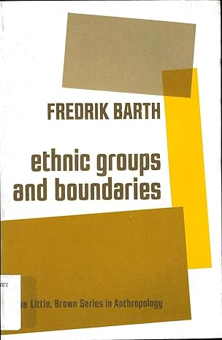
Fredrik BARTH (1928 – 2016) Ethnic groups and boundaries. The social organization of culture difference. Oslo: Universitetsforlaget, 1969.
Barthova kritika dosavadní antropologie
etnické skupiny nejsou totožné s kulturami
etnické skupiny nejsou izolované
udržování hranic mezi skupinami není samozřejmé: i přes intenzivní kontakty skupin a jednotlivců se udržuje variabilita skupin

Slide 4
Etnická skupina = vytváření hranice = způsob sociální organizace = klasifikační schéma
Fredrik BARTH (1928 – 2016) Ethnic groups and boundaries. The social organization of culture difference.
Čím jsou tedy definovány etnické skupiny?
Hranicemi
„The critical focus of investigation from this point of view becomes the ethnic boundary that defines the group, not the cultural stuff that it encloses.“ (Barth, 1998: 15)
https://www.cartoonstock.com/cartoon?searchID=CC31072

Slide 5
Etnicita jako „událost“ Rogers Brubaker. 2004. Ethnicity without Groups
etnicita se „děje“, etnická skupina se „uskutečňuje“
je „produktem sociálního života, nikoli jeho předpokladem“
Petr Lozoviuk. 2005. Etnická indiference a její reflexe v etnologii. In Hirt, T., Jakoubek, M. (eds.): Soudobé spory o multikulturalismus a politiku identit. Plzeň: Aleš Čeněk
„etnizace“ = sociální realita se reorganizuje a v původně etnicky indiferentním kontextu se objevují „etnické skupiny“
např. důsledek kolonialismu (klasifikace lokálního obyvatelstva, srov. Bazin, Jean. 2002. Každému svého Bambaru, Cargo. Časopis pro kulturní/sociální antropologii, 1,2/2002, s. 6-33)
etno-emancipační hnutí (etnická „revitalizace“)

Slide 6
Rogers Brubaker (Ethnicity without Groups, 2004)
Pro analýzu etnicity je klíčové zamezit „groupismu“
nesubstancializovat = nepředpokládat reálnou existenci „SKUPIN“
tj. odlišovat kategorie etnopolitické praxe a kategorie sociální analýzy
analyticky je etnicita „kategorie praxe, situované jednání, kulturní idiomy, kognitivní schéma, diskurzivní rámec, organizační postup (rutina), institucionální forma, politický projekt, náhodná událost“
X
aktéři naopak reifikují skupiny = podstatou praxe etnické revitalizace je prosadit etnické skupiny jako reálné sociální jednotky

Slide 7
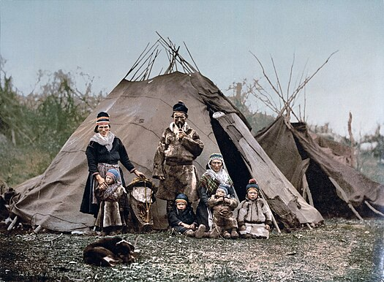
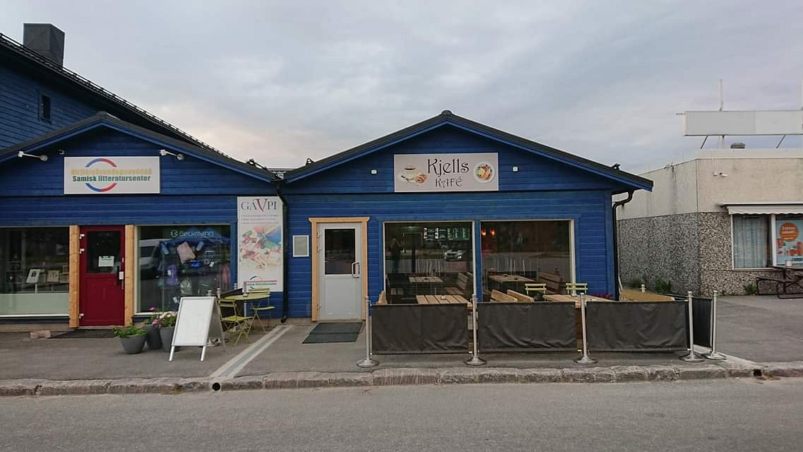
Dynamika etnických skupin
proměny v čase (př. Sámové, Baskové, Karakačani, Aromuni …)
překračování hranic etnických skupiny jednotlivci, změny identity
přesunování kulturních prvků (šíří se zvyk apod.)
ALE SAMA EXISTENCE SKUPINY NENÍ TÍMTO OHROŽENA
pro existenci etnické skupiny není klíčová kulturní podobnost, ale fakt, že aktéři udržují etnické hranice
hranice mohou být budovány a redefinovány – nutná souhra sebe-identifikace a vnější klasifikace
https://en.wikipedia.org/wiki/S%C3%A1mi_history#/media/File:Saami_Family_1900.jpg
https://www.tripadvisor.com/Restaurant_Review-g668798-d17625042-Reviews-Kjells_kafe-Karasjok_Karasjok_Municipality_Finnmark_Northern_Norway.html

Slide 8
MOBILIZACE ETNICKÉ IDENTITY (srov. Vermeersch, P. 2011. Theories of ethnic mobilization: overview and recent trends. CRPD Working Paper No. 3, Leuven https://soc.kuleuven.be/crpd/files/working-papers/wp03.pdf)
aktivizace „VE JMÉNU ETNICITY“ (poukazem na kulturní podobnost; jazyk; společný původ či určitou sociální pozici, založenou na údajné etnické identitě)
etnická „revitalizace“: etnomobilizace, která je aktéry chápána jako oživení upadající a ohrožené etnické identity
argumentace „etnicitou“ někdy zakrývá jiné mocenské zájmy (srov. tzv. etnické konflikty; k tomu Eriksen, T. H. 2007. Antropologie multikulturních společností. Rozumět identitě. Triton)

Slide 9
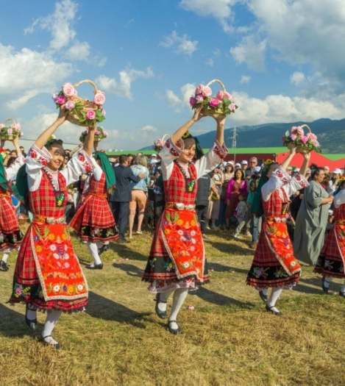
Role ELIT v mobilizaci identit
etnogeneze může být částečně spontánní
ALE role vůdců podstatná = mohou být tvůrci skupinové identity
ELITY
Nositelé skupinového vědomí, iniciátoři skupinového probuzení, obhájci určité podoby paměti kultury, historie
interpretují, odhalují nebo dokonce vynalézají kulturu, historii, identitu, s níž se má skupina identifikovat
specifická pozice vědců (historici, lingvisté, antropologové atd.)

Slide 10
Proč elity?
➔ mají většinou kapitál, kulturní, symbolický nebo ekonomický:
k podpoře výzkumu, zakládání spolků, vydávání knih a časopisů, kontaktování médií, organizování demonstrací apod.
tyto instituce a praktiky pak představují „infrastrukturu“ etnicity
➔ elity nemusí reprezentovat zájmy celé skupiny!!!

Slide 11
Jaké požadavky může etnorevitalizační hnutí formulovat?
kulturní uznání a respekt jako svébytné skupiny a identity
rovné příležitosti na pracovním trhu, v přístupu k práci, k bydlení, do politických pozic (to především u skupin marginalizovaných)
nárok na určité „historické“ území (ztracené např. v důsledku kolonizace / ustavení národního státu na území vícero různých etno-jazykových skupin atd.)
lokální autonomie v rámci institucí jako je školství nebo podpora kultury
případně kulturní suverenita/politická autonomie (a zde se již „etnická skupina“ proměňuje v „národ“)

Slide 12
Konkrétní formy etnorevitalizace
zachování jazyka
identifikace a předávání „tradice“
vzdělávání, šíření informací o skupině (dovnitř i ven)
institucionalizace revitalizace
zapojení do ekonomických transakcí = komodifikace kulturního dědictví skupiny, resp. etnicity - „identity industry“ (srov. Comaroff, J. L, Comaroff J. 2009. Ethnicity, lNC. Chicago, London: University of Chicago Press)
práce s minulostí skupiny = „politiky paměti“ (způsob, jak je minulost zpřítomňována a zvýznamňována v současnosti´)

Slide 13
Domorodost

Slide 14
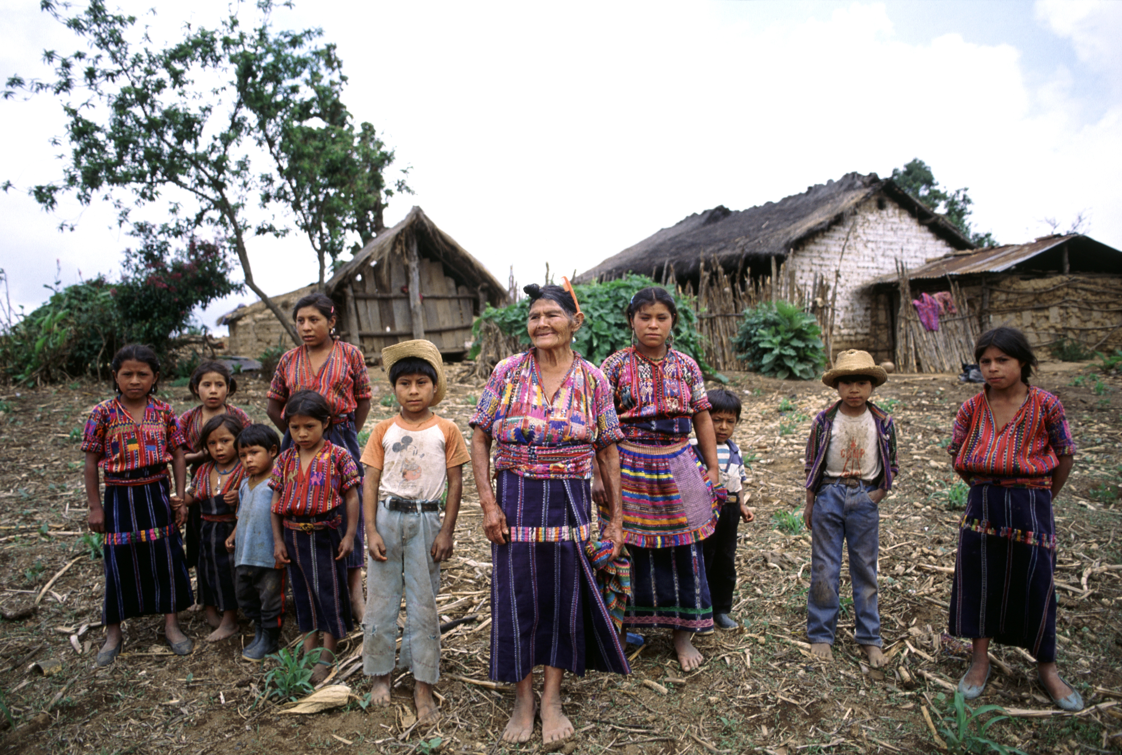
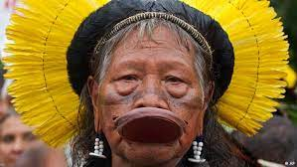
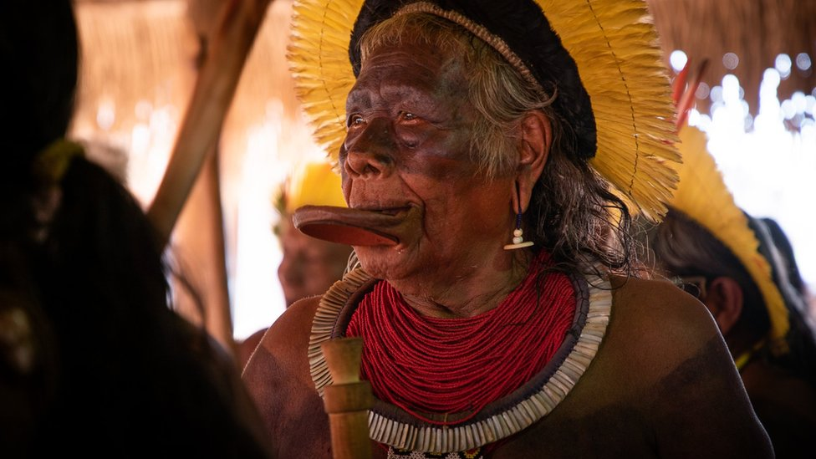
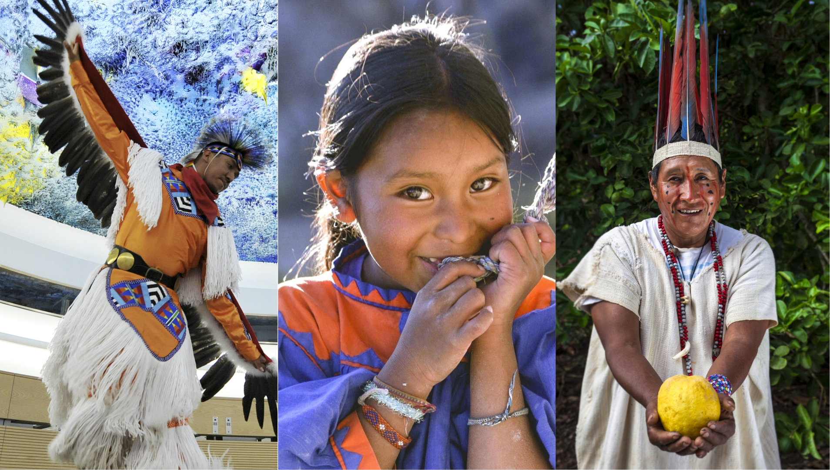
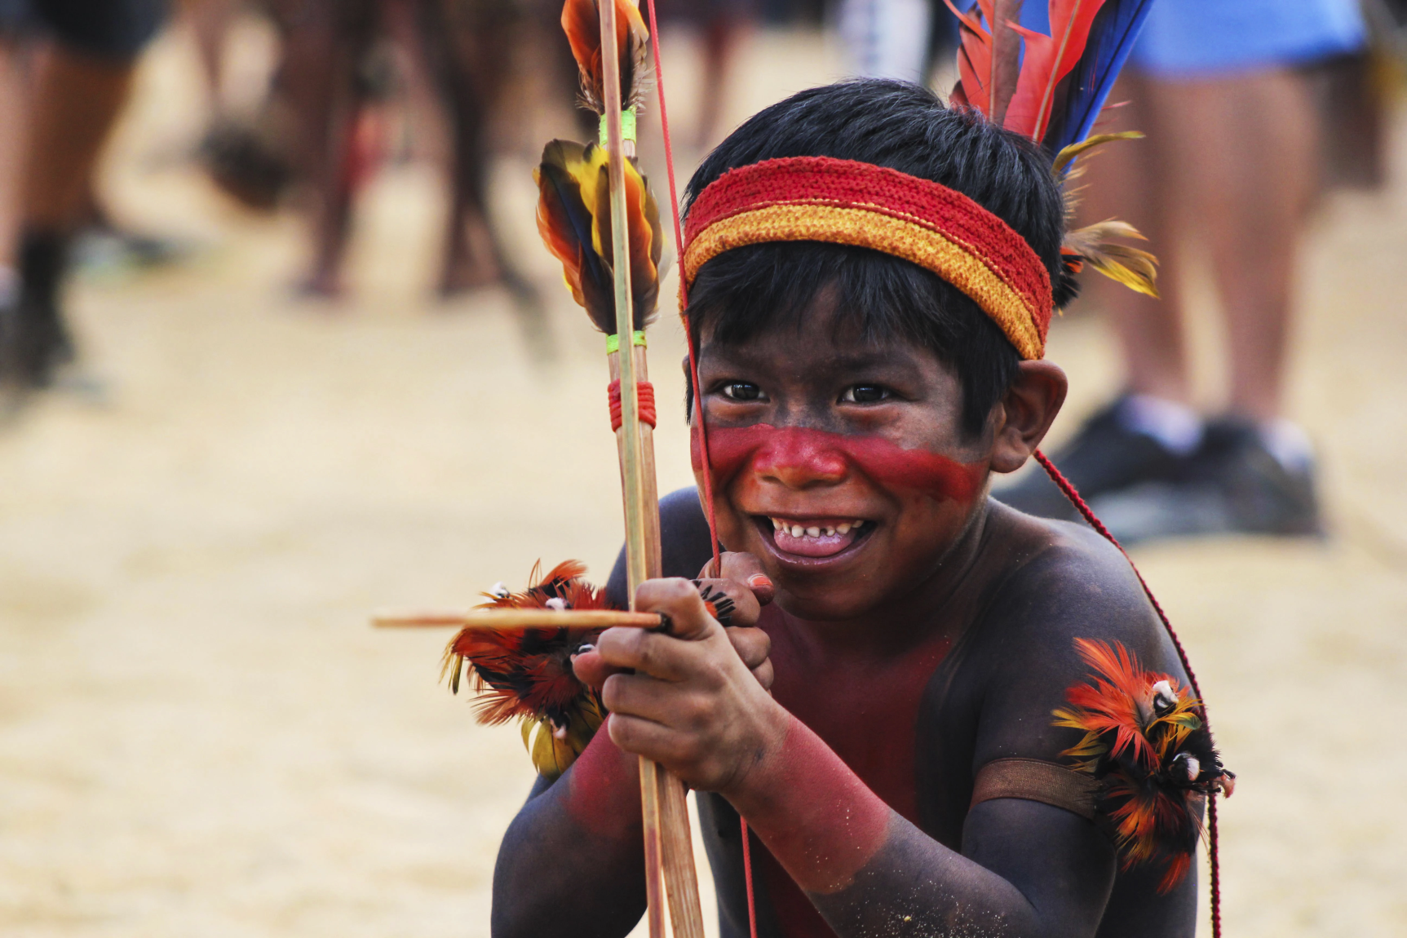
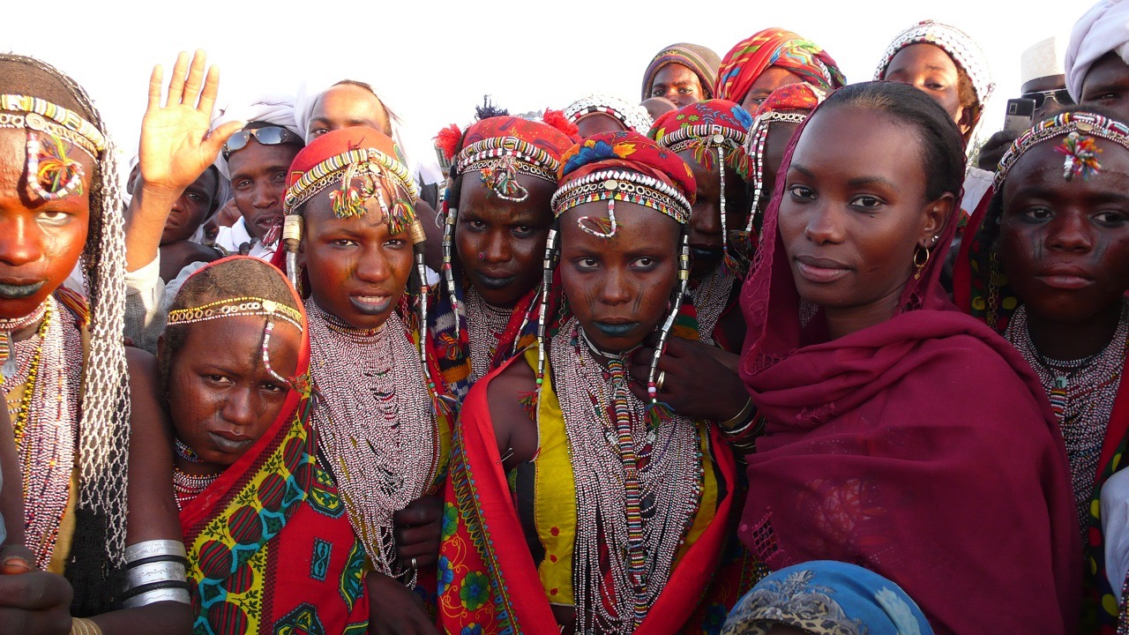
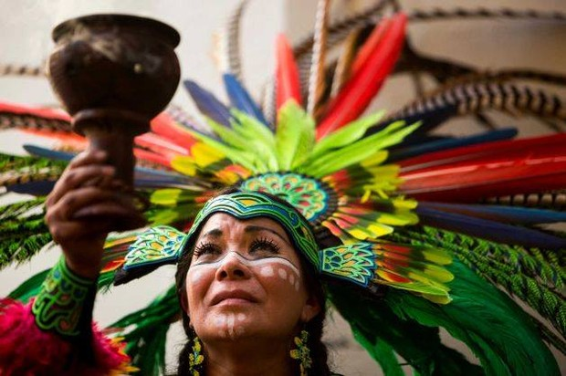
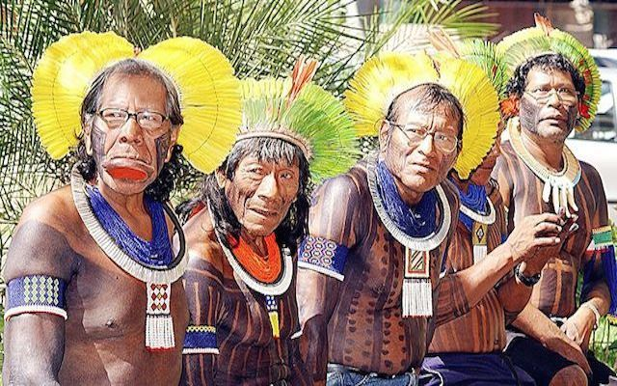
„Indigenous peoples“ google (2015 – 2024)

Slide 15
Legislativní úpravy a deklarace
International Labour Organization
Convention on Indigenous and Tribal Peoples - 1989 (ILO 169)
Organization for Security and Co-operation in Europe (OSCE)
Copenhagen Document of 1990 (řeší lidská práva, včetně menšin)
United Nations
Declaration on the Rights of Persons Belonging to National or Ethnic, Religious and Linguistic Minorities (1992)
Declaration on the Rights of Indigenous Peoples (UNDRIP) (2007)
Council of Europe (není specificky pro domorodé obyvatelstvo)
European Charter for Regional or Minority Languages (1992)
Framework Convention for the Protection of National Minorities (1998)

Slide 16
Mezinárodní organizace práce ILO Convention 169 „Concerning Indigenous and Tribal Peoples in Independent Countries“, 1989, článek I.
1. Lidé žijící v kmenovém uspořádaní v nezávislých státech, kteří žiji v sociálních, kulturních a ekonomických podmínkách, jež je odlišují od dalších částí národního společenství a jejichž statut je regulován zcela či částečně jejich vlastními zvyky, tradicemi či speciálními zákony nebo jinými právními akty.
= specifická sociální organizace a životní podmínky
2. Skupiny lidí/národy žijící v nezávislých státech, které jsou vnímány jako domorodé na základě svého původu z populací, které obývaly území, jež do státu náleží, v době dobytí, kolonizace nebo v současném uspořádání státních hranic. Ty, které si bez ohledu na svůj legální statut udržuji některé či všechny vlastní sociální, ekonomické, kulturní a politické instituce.
= sebeidentifikace + původní obyvatelstvo“ území

Slide 17
Organizace spojených národů Declaration on the Rights of Indigenous Peoples (2007)
deklarace “zdůrazňuje právo domorodých obyvatel žít důstojně, udržovat a posilovat vlastní instituce, kultury a tradice a pokračovat ve svém rozvoji a sebeurčení, při udržení vlastních potřeb a aspirací”.
centrální je koncept sebeurčení (self-determination)
zdůrazňuje „nezadatelná práva původních obyvatel, která vyplývají z jejich politických, hospodářských a sociálních struktur a z jejich kultur, duchovních tradic, historie a filozofie, zejména jejich práva na jejich půdu, území a zdroje.“
UN ale nemá žádnou specifickou definici „indigenous people“

Slide 18
Organizace spojených národů
Domorodí obyvatelé jsou dědici jedinečných kultur, jedinečných vztahů k lidem a životnímu prostředí. Zachovali si sociální, kulturní, ekonomické a politické charakteristiky, které se liší od dominantních společností, v nichž žijí. (…) Domorodé obyvatelstvo se již léta snaží o uznání své identity, způsobu života a práva na tradiční půdu, území a přírodní zdroje. V průběhu historie byla jejich práva porušována. Domorodé národy dnes pravděpodobně patří mezi nejvíce znevýhodněné a zranitelné skupiny obyvatel na světě. (https://www.un.org/development/desa/indigenouspeoples/about-us.html)
V 90 zemích světa žije více než 476 milionů původních obyvatel, což představuje 6,2 % světové populace. Jedná se o více než 5 000 různých skupin. Domorodí obyvatelé hovoří drtivou většinou z přibližně 7 000 světových jazyků. V porovnání se svými „nedomorodými“ protějšky žijí téměř třikrát častěji v extrémní chudobě.
Domorodým národům je společná historická kontinuita s daným regionem před kolonizací a silná vazba na jejich (původní) území. Udržují si, alespoň z části, odlišné sociální, ekonomické a politické systémy. Mají své vlastní jazyky, kulturu, víru a systémy vědění. Jsou odhodláni udržovat a rozvíjet svou identitu a specifické instituce; představují nedominantní část společnosti. (https://www.un.org/en/fight-racism/vulnerable-groups/indigenous-peoples)

Slide 19
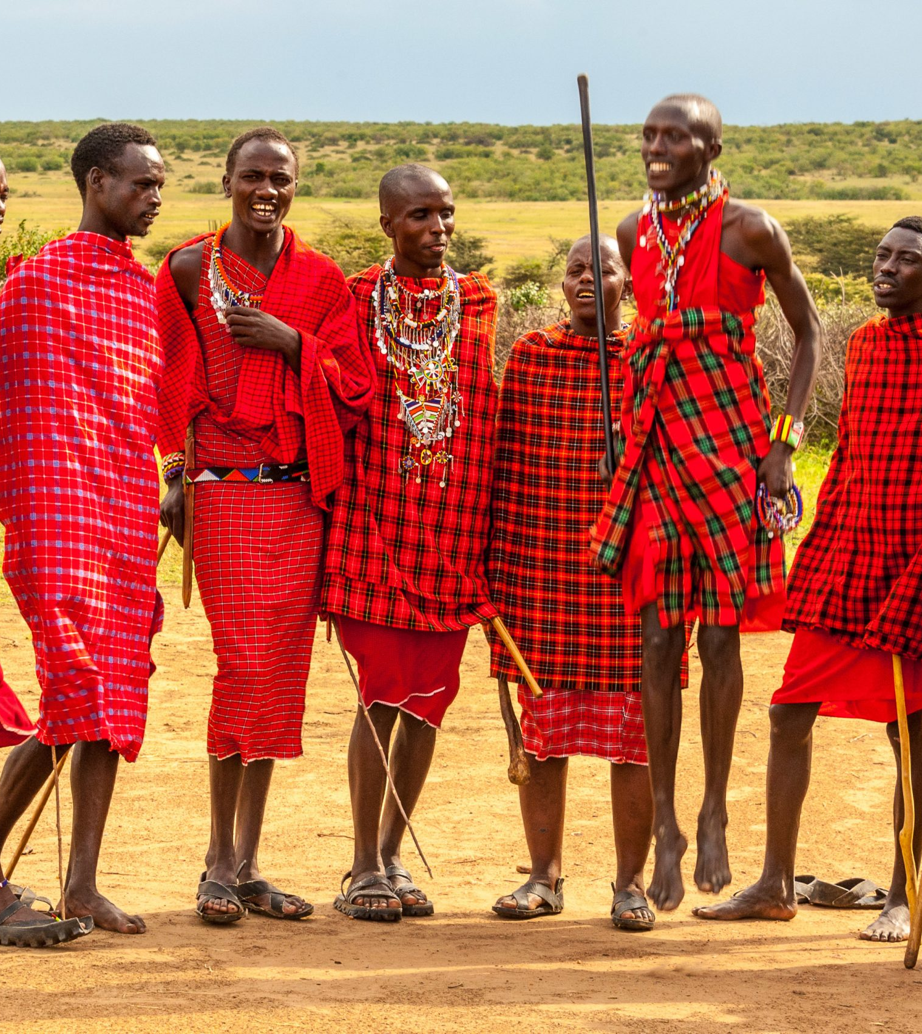
Hodgson, D. 2011. Being Maasai, Becoming Indigenous: Postcolonial Politics in a Neoliberal World. Indiana University Press.
domorodost je proces
sebeurčení skupiny jako „domorodé“ není přirozené, nevyhnutelné X ale ani vymyšlené nebo vnucené
je to pozice, která vychází z historických kontextů, je vztažena k národu, konkrétnímu státu, místu/teritoriu aj.
vytváření „domorodosti“ se „odehrává v rámci komplexních, silných a proměnlivých mocenských polí, mezi něž patří nejen národní stát, ale i mezinárodní nevládní organizace, OSN a nadnárodní advokační sítě." (p. 5)
https://www.tsavonationalparkkenya.com/5-fascinating-facts-about-the-maasai-people/

Slide 20
Analytická perspektiva „Indigenous people“ (Social Anthropology 2011, 19(2), monotematické číslo )
etymologicky - vztah lidských skupin k nějakému místu, regionu („indigenní“ = domácí, původní - náležející na určité místo, místní - tento význam třeba i v ekologii)
první obyvatelé daného teritoria, případně obyvatelé předcházející dalším vlnám osídlení
dostali se do marginální pozice, nejen z hlediska zdrojů (od nichž byli odříznuti), tak i z hlediska přístupu k moci

Slide 21
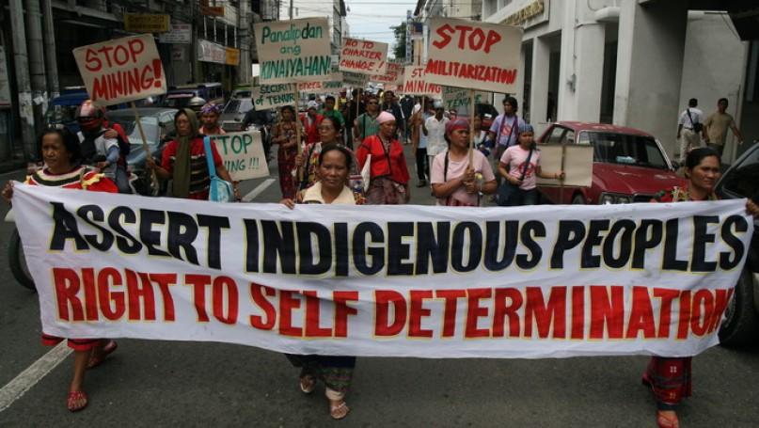
„Domorodé obyvatelstvo“ v akademickém i politickém diskurzu
marginalizované, ale ne vždy menšinové (viz. Latinskoamerické státy);
často nomádské či sběračsko-lovecké; zemědělství
ohrožené ve své existenci ze strany existujících států či sousedů (afričtí Pygmejové, Sanové, kmenové skupiny v Indii apod.) / nebo bylo jejich teritorium již v minulosti zabráno koloniálními říšemi (= „prvotní“ obyvatelé území);
omezováni v přístupu k „nedostatkovým zdrojům“ – půdě, surovinám, politické moci…
usilující o udržení kontroly nad zdroji a zachování socio-kulturní svébytnosti (Maorové, Indiáni, Austrálci);
nárokující si sebeurčení

Slide 22
Politická „agency“ konceptů domorodosti
Pojmy indigenní a autochtonní referují o přístupu k moci a zdrojům, o marginalizaci = neklasifikují, ale hodnotí
boj za práva domorodých obyvatel má vést k narovnání minulých nespravedlností (kolonialismus, podíl na moci, na zdrojích…)
má zprostředkovat marginalizovaným, chudým a vykořisťovaným podíl na benefitech, které byly vydobyty na jejich úkor
X
utilitární rozměr některých indigenních / autochtonních hnutí -získání vlastních privilegií, vyloučení jiných skupin a jedinců z přístupu ke zdrojům a moci
mimo jiné problematičnost principu sebeidentifikace

Slide 23
Politická „agency“ konceptů domorodosti
napětí mezi tím, že jsou ve snaze po odškodnění minulých křivd definována práva domorodých skupin, na základě určitého konsenzu o tom, co je domorodost
X
takto definované (= vytvořené) domorodosti se přizpůsobuje sama existence těchto skupin (resp. reprezentace jejich elitami)
Nejde o definitivní, statickou situaci – ale o proces stálé proměny, vyjednávání, hledání rovnováhy.

Slide 24
Hnutí za práva domorodého obyvatelstva
Grassroots indigenous movements
https://www.iwgia.org/en/
Požadavky:
Sebeurčení
Právní, politické uznání, suverenita v politickém rozhodování
Návrat půdy a jiného „dědictví“
Zachování kulturního a jazykového dědictví
Př. Sámové (první Sámský parlament v roce 1973 ve Finsku, ale největší práva mají aktuálně v Norsku;
Řada hnutí v Jižní Americe (úzce propojené se sociálními hnutími)
Maorové (např. 1987 – uznání Maorštiny jako úředního jazyka NZ)
Sanové (bojují o uznání práv např. v Namibii)

Slide 25
Vybraná literatura:
Cepek, M. L. 2012. Strange powers. Conservation, science, and transparency in an indigenous political project. Anthropology Today 28 (4): 14 – 17
Dove, M. R. 2006. Indigenous People and Environmental Politics. Annual Review of Anthropology 35(1): 191-208
Ellison, S. 2018. Indigeneity in Anthropology. In The International Encyclopedia of Anthropology, H. Callan (Ed.). doi:10.1002/9781118924396.wbiea2060
Gomes, A. 2013. Anthropology and the Politics of Indigeneity, Anthropological Forum, 23:1, 5-15, DOI: 10.1080/00664677.2012.749179
Hodgson, D. 2011. Being Maasai, Becoming Indigenous: Postcolonial Politics in a Neoliberal World. Indiana University Press
Solano, Xochitl Leyva. 2005. 'Indigenismo, indianismo and 'ethnic citizenship' in Chiapas', Journal of Peasant Studies, 32:3, 555 — 583
https://www.oxfordbibliographies.com/view/document/obo-9780199766567/obo-9780199766567-0199.xml

